Slide 1
千堡之国
周末精华游
You can either travel or read,
but either your body or soul must be on the way

Slide 2
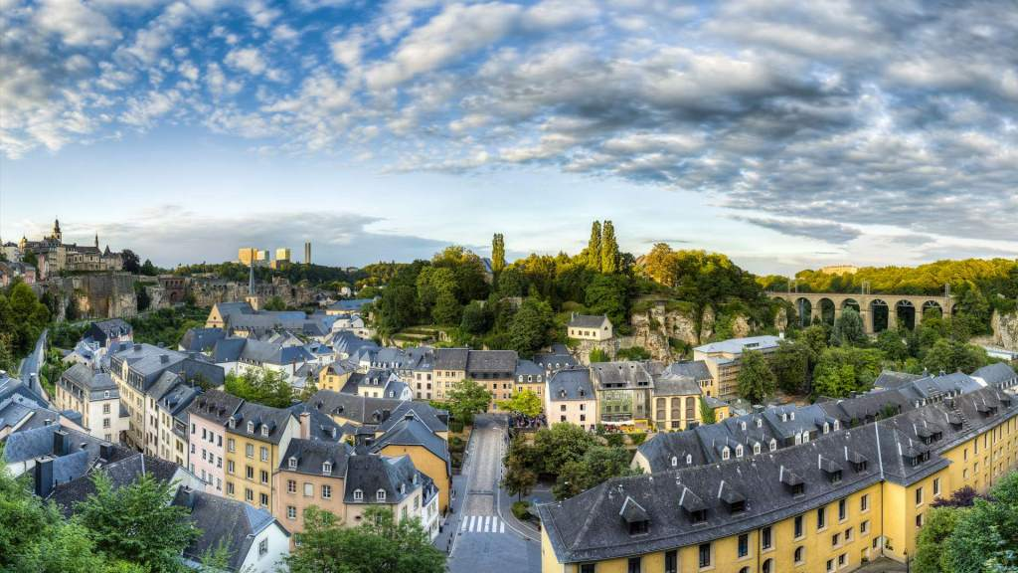
国家速写
TRAVEL
DAY
卢森堡（Luxembourg）地处西欧腹地中心，位于法国、德国、比利时之间。她是世界上最小的国家之一，面积约2500多平方公里（与北京的密云县相近），人口仅有53万。其面积虽小，但自北向南的三个行政区内却分布有100多个大大小小的城镇。卢森堡的自然景观极为丰富，由北至南集合了山谷、高原、森林、瀑布、河谷、平原等地形地貌。这里也是欧洲历史最悠久的国家之一，全境散布着100多处中世纪保留下来的古堡和遗迹，有“千堡之国”的美称。

Slide 3

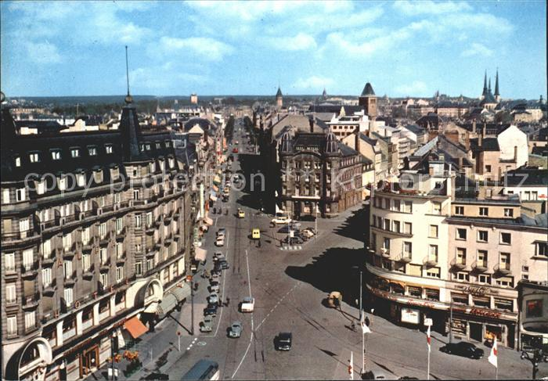

Avenue de la Liberte
自由大街
从卢森堡中央火车站出来，右手边的主路即是著名的自由大街，一直通往峡谷边的阿道夫大桥。在卢森堡早期金融业刚发展起来的时候，很多大银行都在这条街的两侧设置了办公机构；后来随着新商业区的兴起，各大银行纷纷迁址，但当初的老建筑还在，使自由大街成为了卢森堡城区为数不多的历史建筑观赏街区，也被称为“卢森堡的华尔街”、“银行大街”。
Avenue de la Liberte
位置到达
由中央火车站出来右转的主路即是；由老城区穿过阿道夫大桥到达南部区域的主路即是

Slide 4
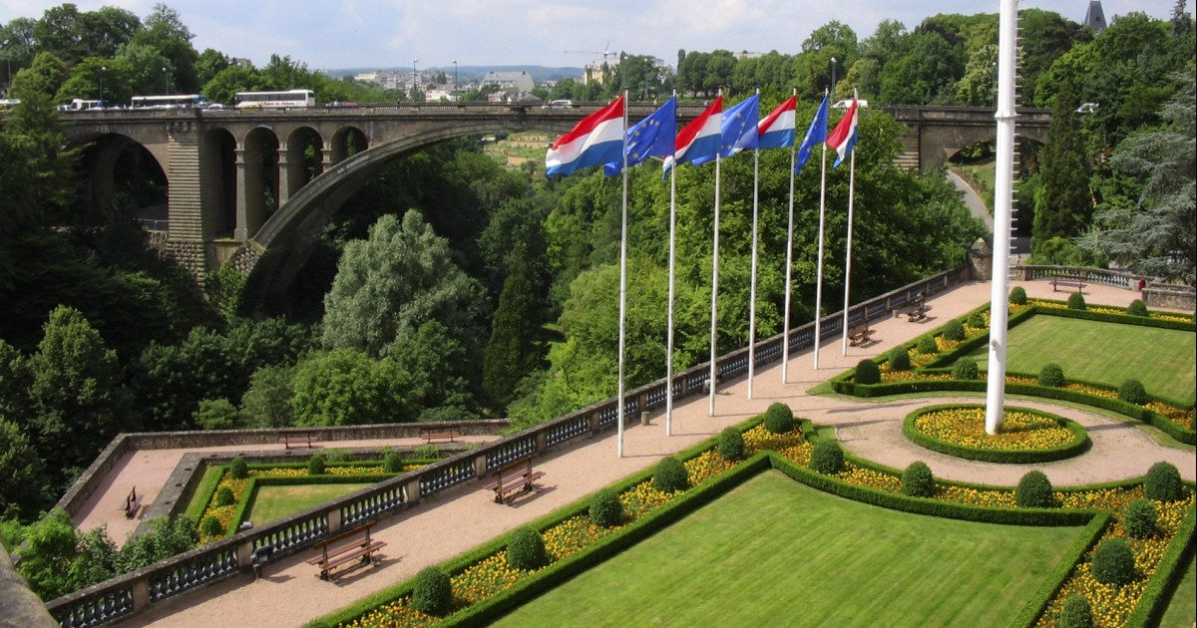
Place de la Constitution
宪法广场
宪法广场位于老城区峡谷边上，是卢森堡市区最著名的景区之一，也是俯瞰整个市区大峡谷及阿道夫大桥的最佳位置。广场上立有为纪念在第一次世界大战中阵亡的卢森堡士兵而修建的城市地标——Gëlle Fra纪念碑，因碑上伫立有金色胜利女神雕像，又被称为“Golden Lady”纪念碑。
Place de la Constitution
它是观赏大峡谷的及其两岸风光的最佳地点．它紧挨大峡谷，象征着卢森堡向往和平、自由和不畏强权的独立精神。广场上竖立着两次世界大站的阵亡将士纪念碑，壮丽非凡。
观光提示

Slide 5
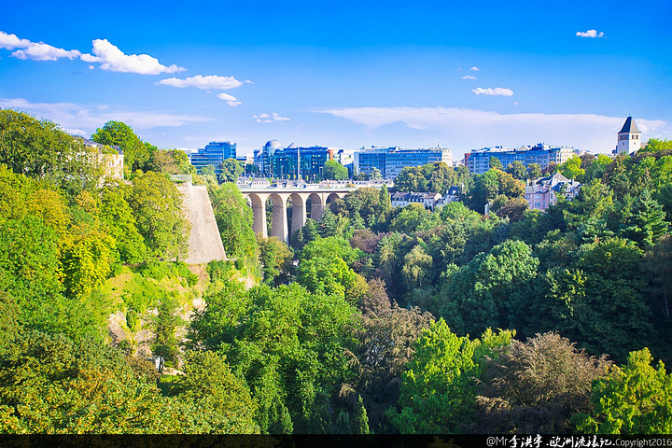
Alzette Valley
佩特罗斯大峡谷
佩特罗斯大峡谷又被称为卢森堡大峡谷，是卢森堡市新老市区的天然分界。因为佩特罗斯大峡谷的百米宽度和60米的深度，卢森堡在历史上一直被视为军事重地，依借峡谷的天然岩石建造了壁垒、炮门和秘密通道的佩特罗斯要塞，是这里曾经硝烟四起的佐证。
Alzette Valley
温馨提示
在佩特罗斯大峡谷中参天大树郁郁葱葱，野花遍地，在宪法广场一侧，有通向峡谷的古老石阶，阶梯比较陡峭，走下去还是要注意安全。

Slide 6
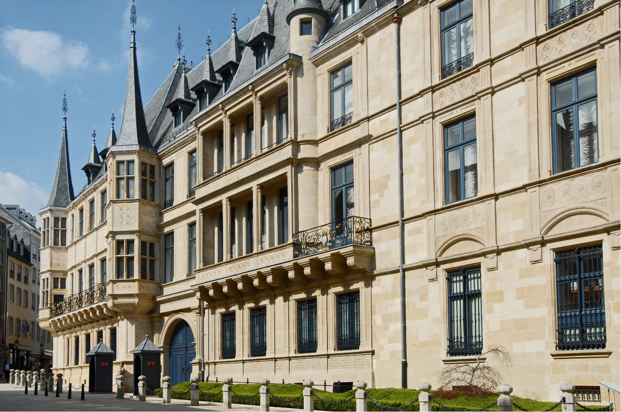
Grand Ducal Palace
大公府
大公府（Grand Ducal Palace）是卢森堡大公办公和居住的场所，位于老城区圣母教堂北面。
每天10:00、12:00、14:00、16:00、18:00，大公府门前会有禁卫的换岗队列。大公府旁边的Chocolate House咖啡馆2楼靠窗座位是最佳的观看位置，但这家店的人气很旺，想占个好位置需要尽早前往。
Grand Ducal Palace
大公府门前正对着的建筑旁有5根铜柱，每根铜柱的顶端都立有活灵活现的金色头像。实际上这是一个视觉效果艺术——它们的五官其实是凸出来的，但因为涂上了黑色的颜料，我们从下面看却像是凹进去的，所以无论从哪一个角度观看都好像是被它们盯着一样。
人面铜柱

Slide 7
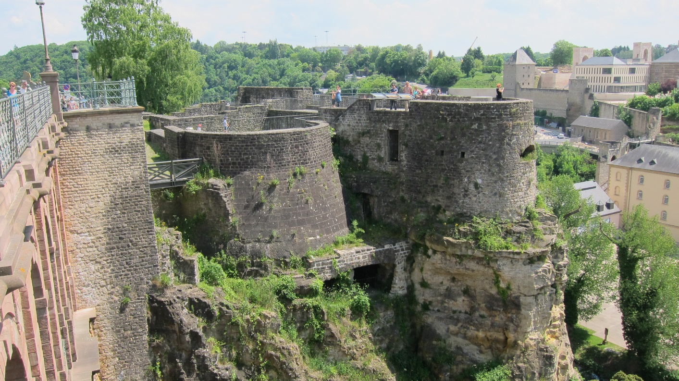
Bock Casemates
伯克要塞
伯克要塞位于老城区大峡谷边，是一处依山开凿建造的军事要塞。要塞始建于1644年（卢森堡市区内历史最悠久的遗址），于40年后由法国军事工程师Vauban指导扩建，在18世纪才最终由奥地利人补建完工。古堡下面修有23公里长的地道，均是从坚硬的岩中开凿建成，工程艰巨。
Bock Casemates
伯克要塞的堡垒在1867年被拆除，但其17公里长的城墙内炮台仍保存良好，于1994年被联合国教科文组织列入世界遗产。在要塞内部，除了可以欣赏到当年的地下工事及炮台原貌外，还能参观历史文物展出，是了解卢森堡军事、历史的绝佳去处。
观光提示

Slide 8
路线概览
从中央火车站（Gare de Luxembourg / Luxembourg Railway Station）出发，沿著名的自由大街（Avenue de la Liberte）向北走过一个街区，就到了满是小咖啡厅的巴黎广场（Place de Paris）。继续沿这条主路向北前行，可以欣赏到卢森堡各个时期的历史建筑，至峡谷边就到了阿道夫大桥（Adolphe Bridge）。过了大桥右转，沿峡谷边继续走就会到达宪法广场（Place de la Constitution），这里是欣赏大峡谷和阿道夫大桥的最佳观赏点。在宪法广场休息片刻，过街即至圣母教堂（Notre-Dame Cathedral），绕到后面就来到了纪绕姆二世广场（Place GuillaumeII）。在广场上转一圈，向对面穿过马路即至大公府（Grand Ducal Palace），可以在这里观看门前正步巡逻的列兵以及对面几个一直“盯着你看”的人面铜柱。沿大公府向北走到路口，右转并一直前行，就又会到达峡谷边，即伯克要塞（Bock Casemates）的所在地。参观完伯克要塞后，沿峡谷边的路走下峡谷，就会来到卢森堡最早的Grund居民区。可以到小河边的餐厅用餐，一边欣赏这里最具当地特色的峡谷民居。
TRAVEL
DAY

Slide 9
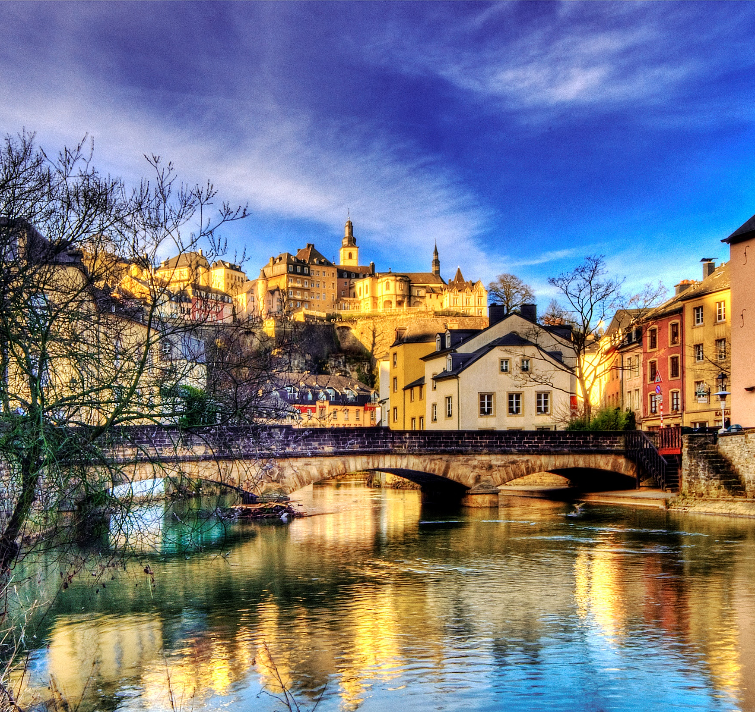
REAL
FOODIE
食尚卢森堡

Slide 10
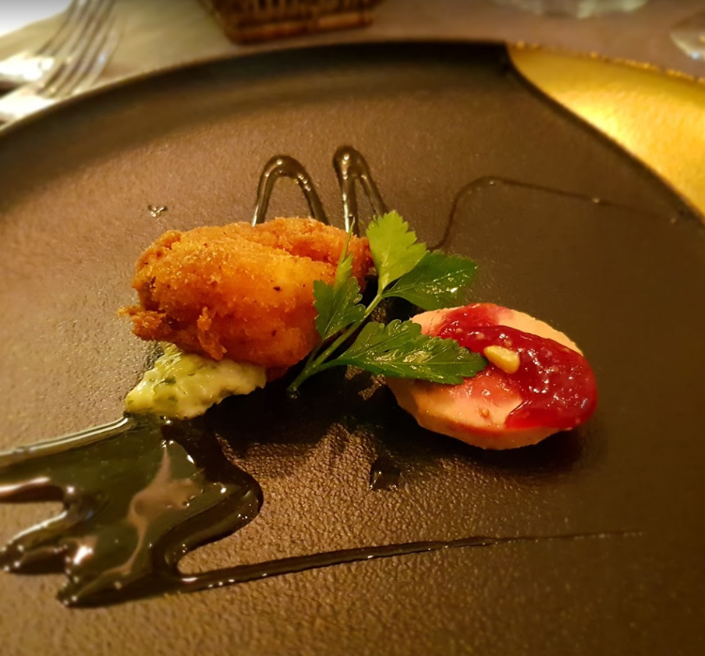

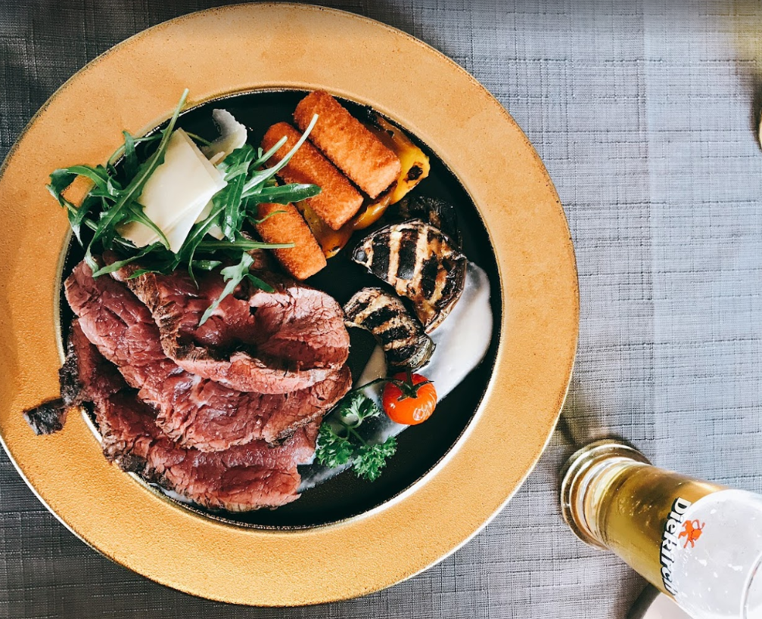
法餐：Cyrano

Slide 11
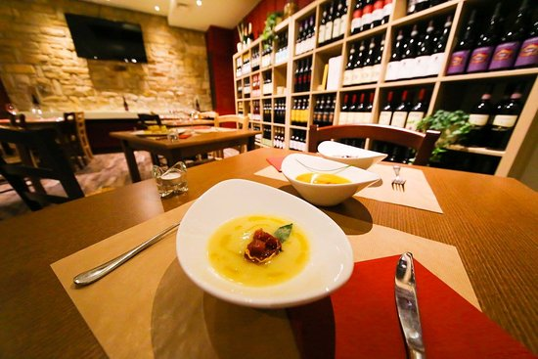
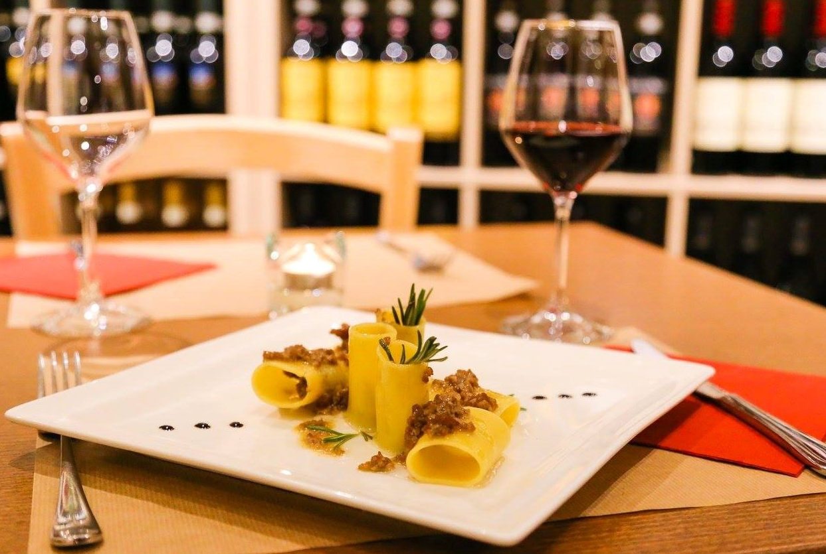
意式：La Briscola

Slide 12
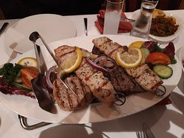
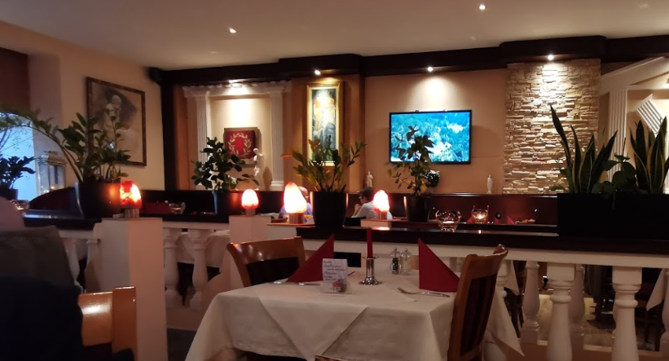
地中海：Athena Restaurant Grec

Slide 13
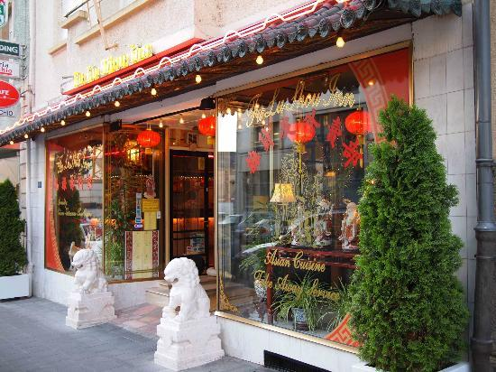
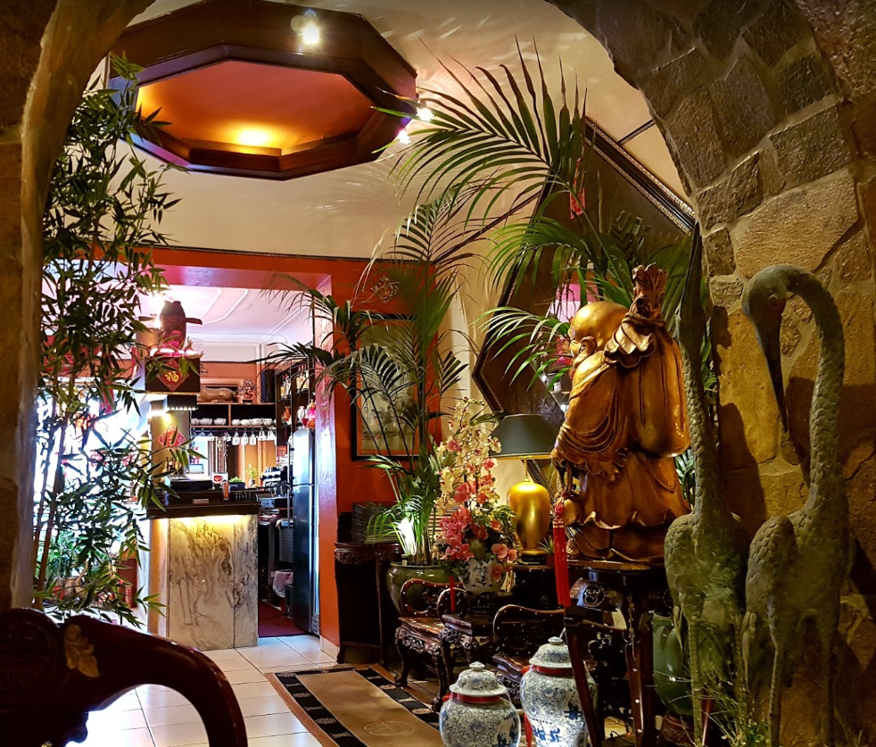
中餐: Fu Lu Shou Inn

Slide 14
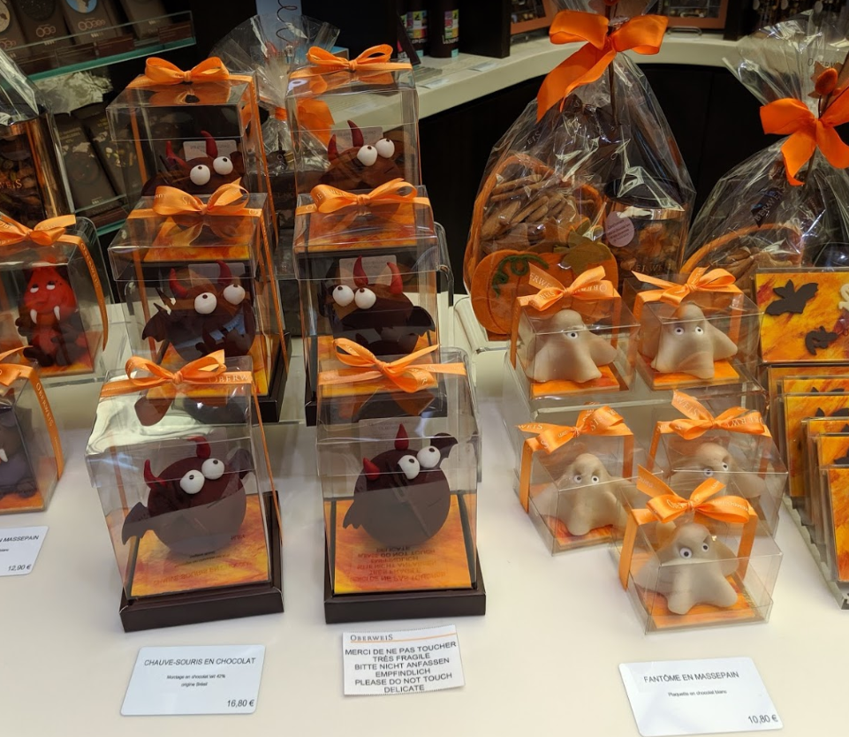
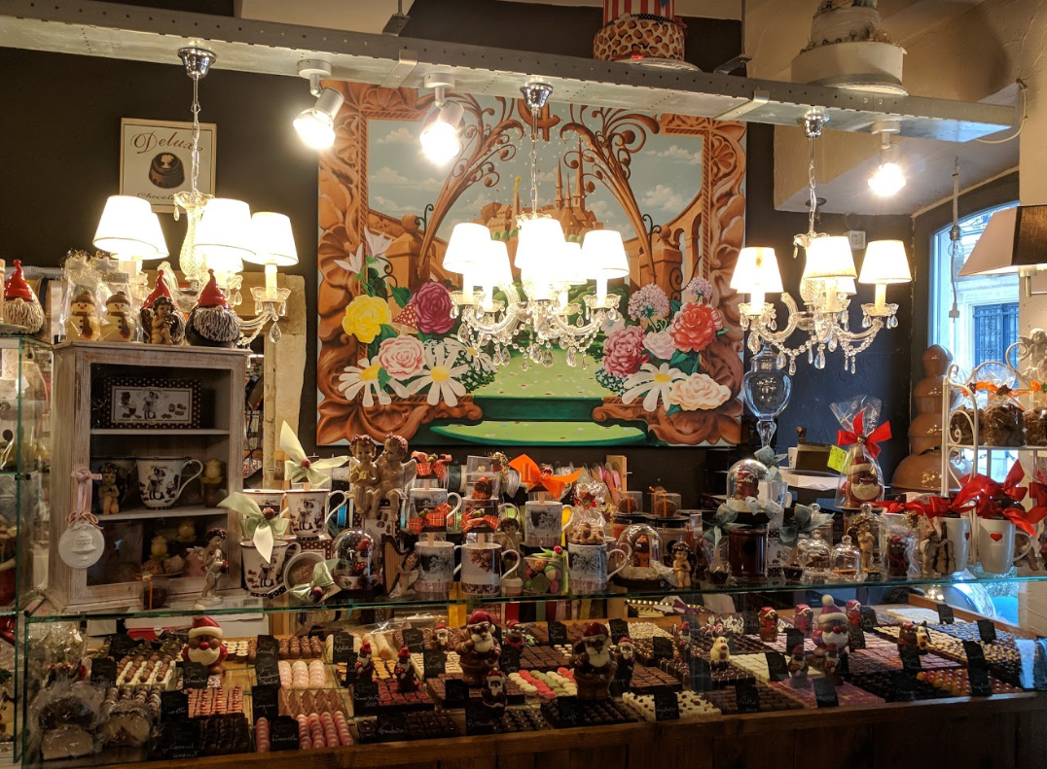
甜品: Chocolate House Boon
甜品: Oberweis
Chocolate House Boon位于大公府对面，是卢森堡人气最旺的咖啡 厅之一。店内特色为各种口味的巧克力勺子，即不同口味巧克力连在一个木勺子上。可以在货架上选择自己喜欢的口味，向店员索要热牛奶，将巧克力勺子浸入牛奶中，待其融化后饮用。此外，店内的蛋糕也值得品尝。

Slide 15
Have Fun
Be safe

Slide 16
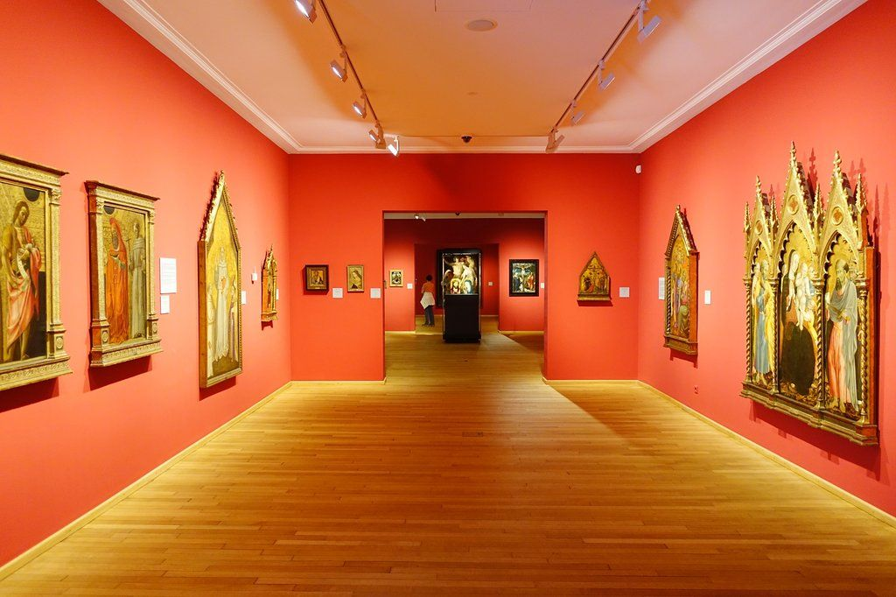

附：博物馆漫游
卢森堡城市历史博物馆
卢森堡国家历史艺术博物馆
大公现代艺术博物馆
三橡果博物馆

